Slide 1

Università degli studi di Genova
Facoltà di Ingegneria
Modello asintotico per la descrizione del moto di un film liquido capillare su un piano inclinato
Relatore: Alessandro Bottaro
Candidato: Daniele Colletti

Slide 2
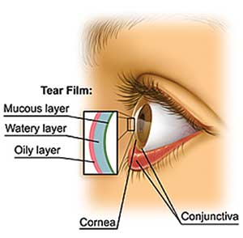
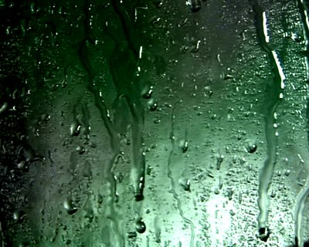
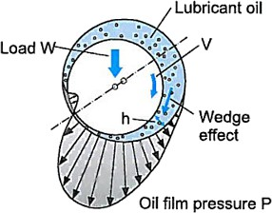
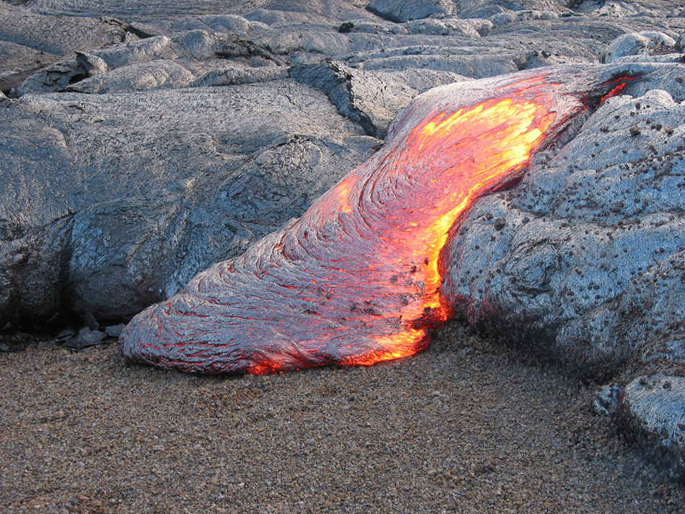
Film liquidi

Slide 3

Bagnabilità
Propagazione liquido su una superficie:
Dipendenza dal microscopico, ovvero caratteristiche fisico-chimiche
del fluido e del substrato
Interazioni all’interfaccia tra:
liquido-solido
solido-gas
liquido-gas

Slide 4
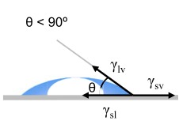
Bagnabilità: Angolo di contatto
Formula di Young:
Per una data configurazione si ricava l’angolo di contatto θ_{Y}
Informazione diretta sullo stato tensionale all’interfaccia

Slide 5
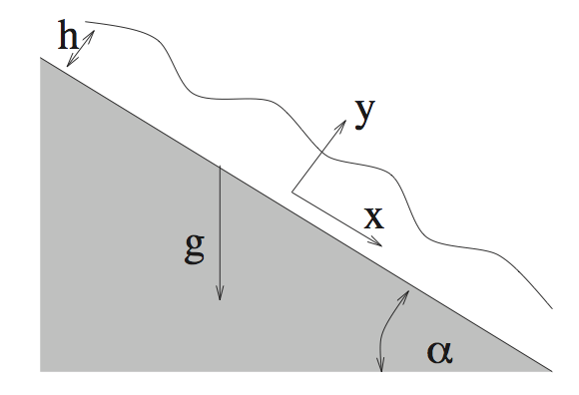
Definizione Analitica del Problema
Forze dominanti:
Tensione Superficiale
Gravità
Equazioni del problema:
Continuità:
Navier-Stokes
in due dimensioni:
Potenziale gravitazionale e di Van der Waals

Slide 6
Condizioni al Contorno: Interfaccia
Forza all’interfaccia liquido gas
Trascurando la viscosità del gas
rispetto quella del liquido posso
scrivere le componenti in funzione
del raggio di curvatura
Condizione cinematica sulla superficie libera

Slide 7
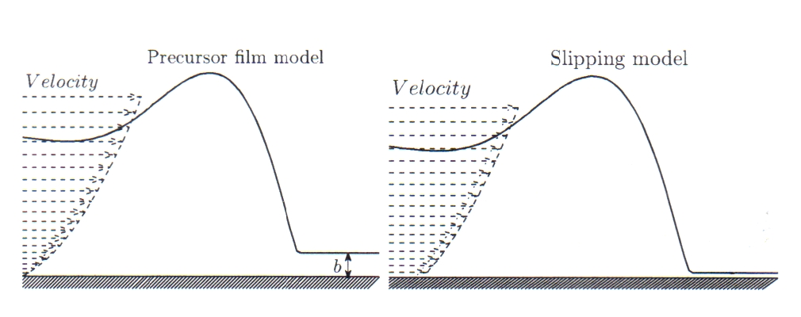
Condizioni al Contorno: Parete
Viene adottata una
slip condition
β
Slip Coefficient
Modula l’ampiezza della velocità
nella componente tangente alla lastra

Slide 8
Adimensionalizzazione
Teoria della Lubrificazione (Long-Wave-Theory)
ascisse
si scala con lunghezza caratteristica λ
ordinate
si utilizza ελ, con ε<<1
Vengono riscritte le equazioni, sostituendo:

Slide 9
Soluzione
L’introduzione di ε permette di:
Trascurare la dipendenza dal numero di Reynolds
Sviluppare le equazioni in serie di potenze in funzione di ε
Si ricavano le due equazioni definitive
PDE per velocità e altezza film:

Slide 10
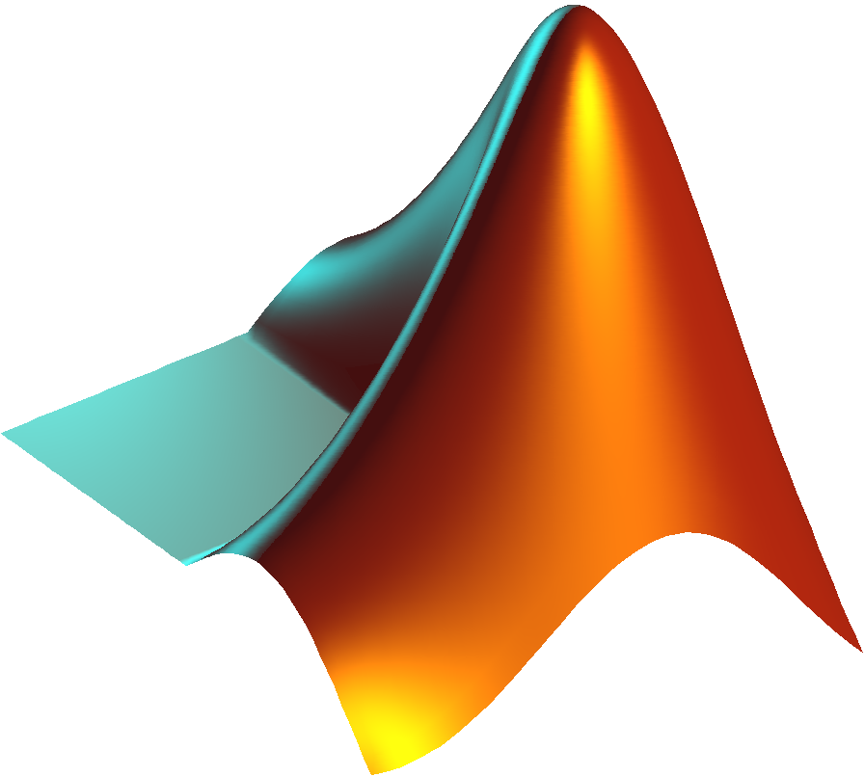
Matlab
Approssimazione con differenze finite
Equazioni
ODE113
Condizioni al contorno
Soluzione Computazionale
Da Partial Differential Equation
a Ordinary Differential Equation
Solutore: ode113
Metodo esplicito del terz’ordine
Adam-Bashforth

Slide 11
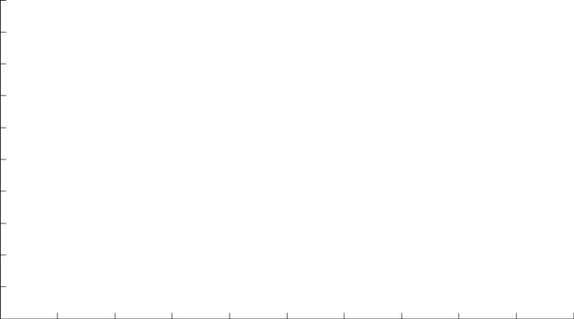
Simulazione

Slide 12
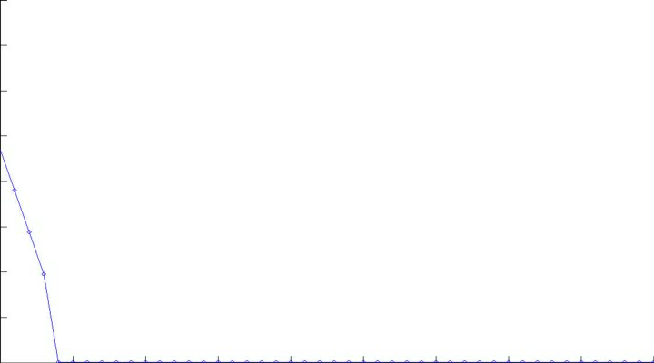
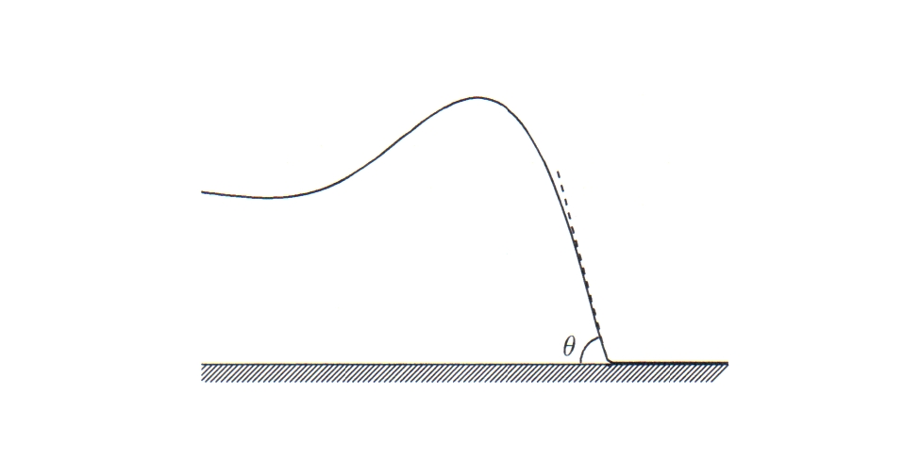
Angolo di Contatto
In una condizione di movimento
si rileva angolo di contatto dinamico:
Microscopico
Macroscopico

Slide 13
Studio sui Parametri
Slip Number
Numero di Hamaker
Numero di Capillarità

Slide 14
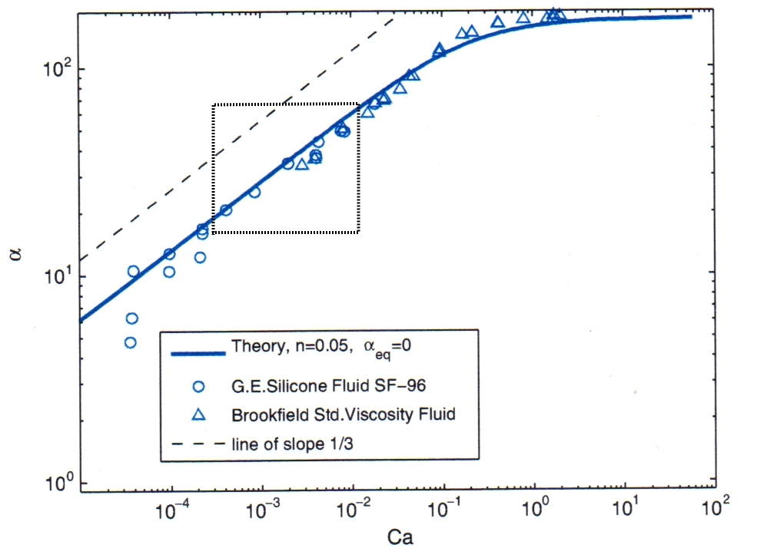
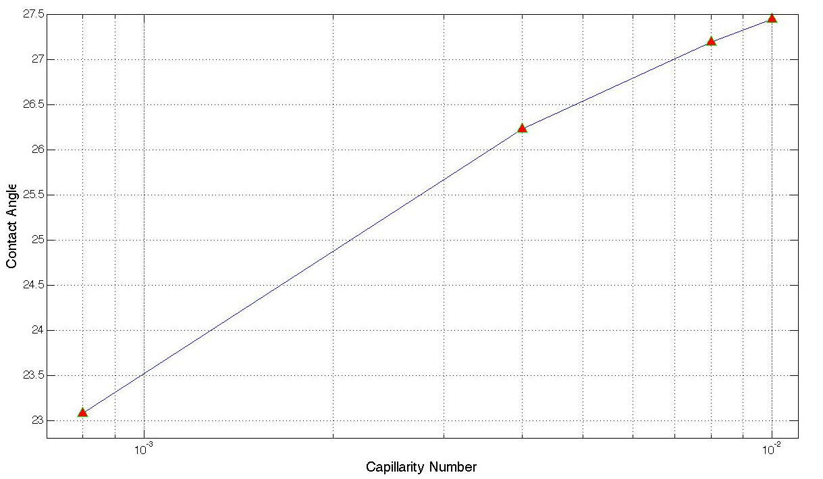
Numero di Capillarità
Rapporto tra tensione superficiale
e forze di volume
Fluido analizzato:
olio siliconico

Slide 15
Slip Condition
Due possibili studi:
Modello con film precursore
Modello di slip
Si considera che il film scorra
su una lamina di fluido già sviluppata
sulla superficie
Scorrimento dipende
direttamente dal valore
di B

Slide 16
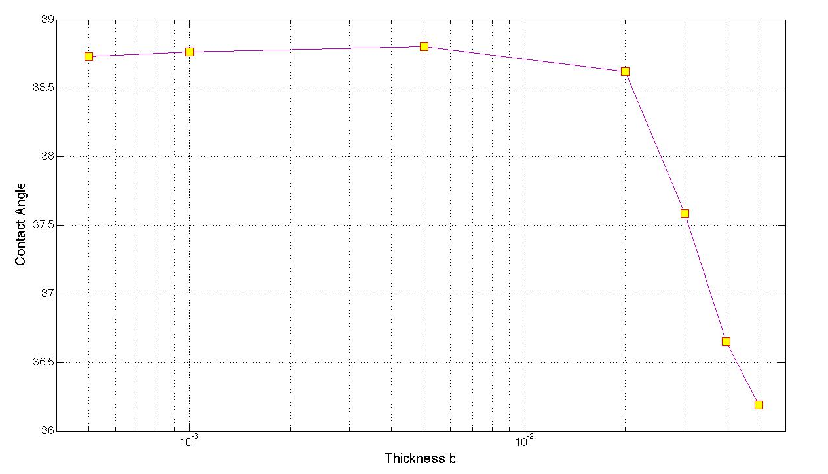
Film Precursore
Sotto uno spessore limite, uno strato precursore non influenza più lo scorrimento.

Slide 17
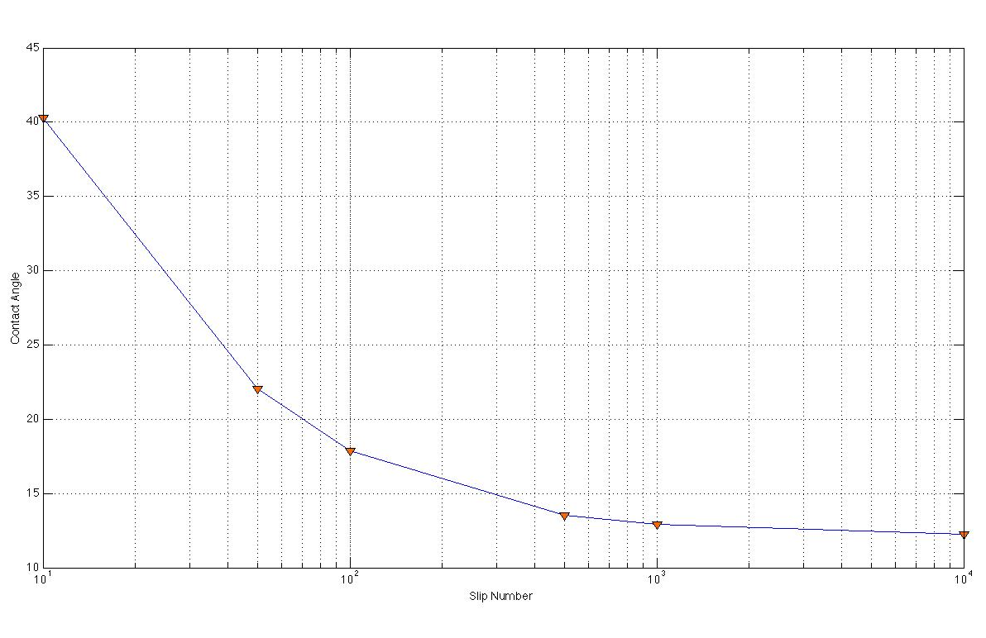
Slip Number

Slide 18
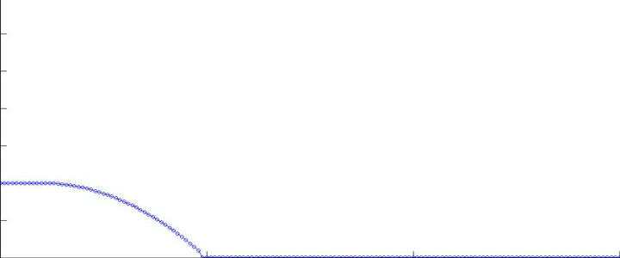
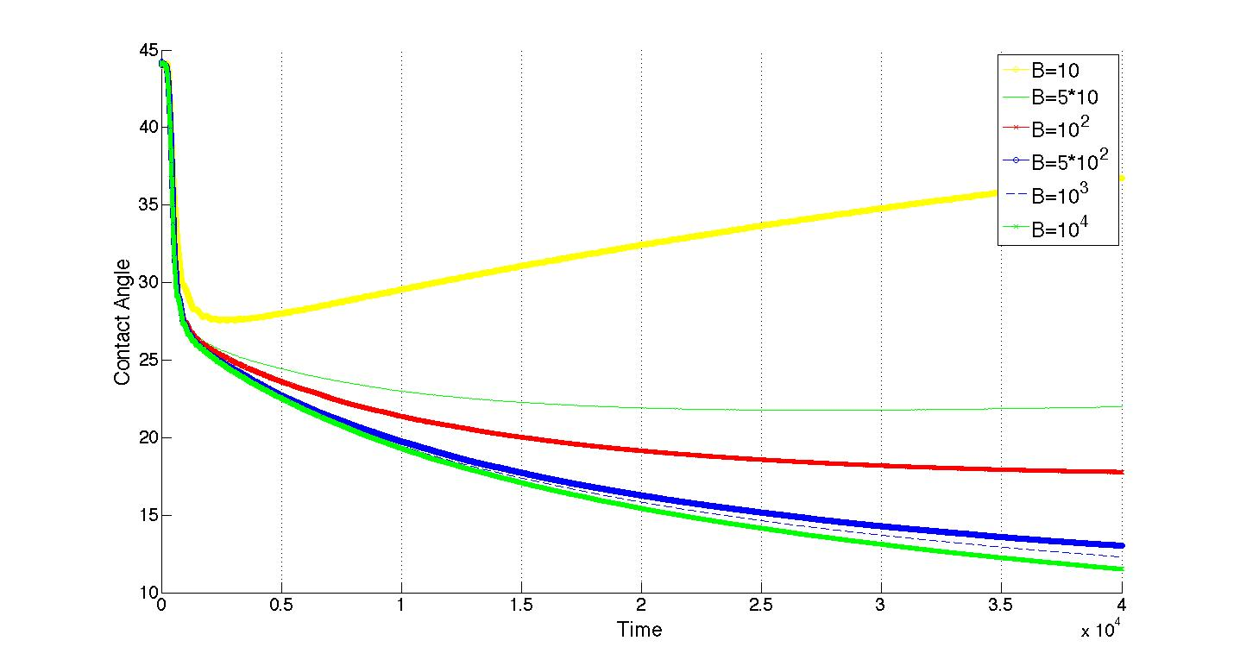

Slide 19
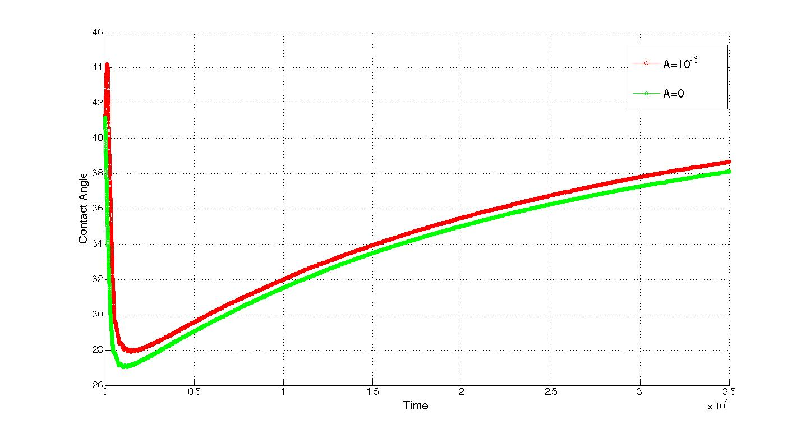
Costante di Hamaker
Forze tra le molecole
opposizione allo stato di moto con aumento della tensione

Slide 20
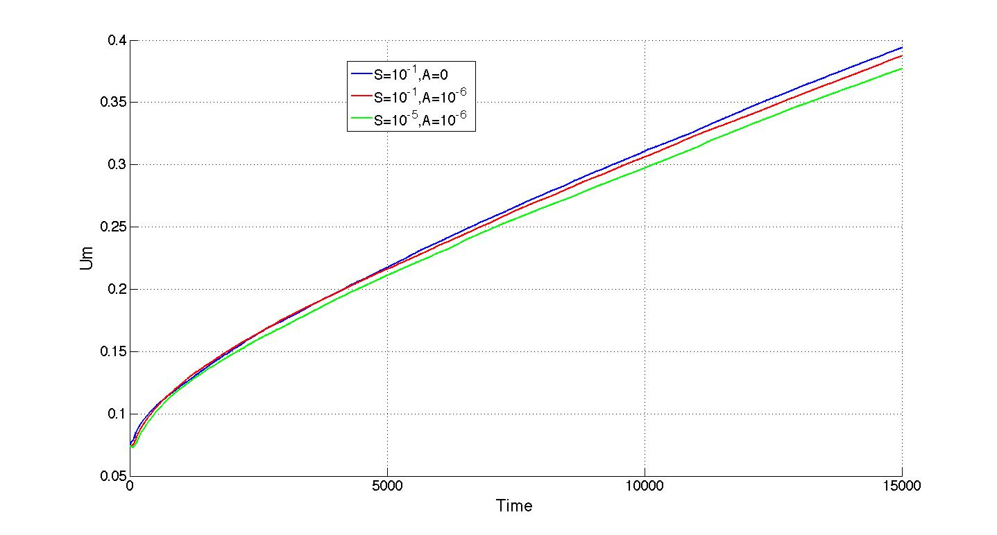
Costante di Hamaker

Slide 21
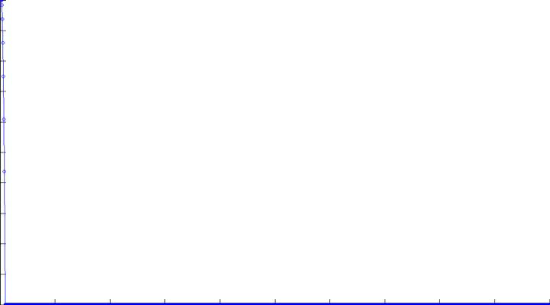
Onda Solitonica

Slide 22
Conclusioni
Variando la tensione superficiale del fluido
con detergenti, additivi, catalizzatori, agenti antischiuma,
varia la tendenza allo scorrimento sulla superficie.
I due modelli presentati suggeriscono che
la condizione della superficie ha un ruolo rilevante
nello scorrimento.
Agendo sui questi parametri si possono ottenere le condizioni del
film desiderate a seconda che si voglia prevenire la formazione di una goccia,
aumentare la velocità di scorrimento, variare lo spessore del film.

Slide 23
Grazie per l’attenzione

